Slide 1
Promovarea interoperabilităţii la nivel naţional şi european a reţelelor de calculatoare universitare şi AŞM prin eInfrastructura NREN-RENAM
Consiliul Rectorilor din Republica Moldova,
Februarie 2017
Dr. Grigore Secrieru,
RENAM, e-mail: secrieru@renam.md
www.renam.md
Notes:
Conceptul raportului se referă la dezvoltarea spaţiului electronic al sectorului naţional de cercetare şi educaţie, utilizând platforma existentă RENAM-GEANT. Este bine cunoscut faptul că Educația și Cercetarea sunt activităţi de formare a potenţialului uman, un factor extrem de important al progresului social şi economic în orice stat din lume. Pentru a atinge în Moldova un nivel comparabil cu cel al ţărilor UE se propune un Plan de acţiuni până în anul 2020.

Slide 2
Educaţie şI cercetare: abordări
Educația și cercetarea în mod tradițional sau bazat pe două abordări: abordare teoretică și experimentală. Apariţia calculatorului electronic în 1946, rețelelor de calculatoare în 1969, Internetului în 1973 şi serviciilor TIC în 1977 (într-un sens mai larg spaţiul electronic/spaţiul digital) au făcut să apară și a treia abordare, tot atât de importanţă ca cele două tradiţionale - abordarea computaţională.
În prezent, e-infrastructurile reprezintă fundamentul Tehnologiilor Informaţionale şi Comunicaţiilor (TIC). Serviciile TIC sunt instrumente principale pentru schimbul de informaţii, cunoştinţe, educaţie, date ştiinţifice şi colaborarea dincolo de frontierele naţionale - factor esenţial al transformărilor moderne economice şi sociale
Notes:
Este bine cunoscut faptul că tehnologia informaţiei şi a comunicaţiilor (TIC) este o premisă esenţială al succesului în cercetare, educaţie şi alte domenii de activitate. Dezvoltarea domeniului TIC în Republica Moldova este marcată şi de fondarea în anul 1999 a Asociaţiei RENAM cu scopul de a dezvolta servicii informaţionale în sectorul naţional de cercetare şi educaţie. Pentru a atinge un nivel comparabil cu cel al ţărilor Uniunii Europene este necesar de a avea un mediu favorabil de dezvoltare a capacităţilor naţionale în domeniul TIC.

Slide 3
Spațiul electronic european GEANT - Gigabit European Advanced Network Technologies
La începutul anilor 1990 în ţările din Europa sau format reţele de calculatoare naţionale NREN (National Research and Education Network) a sectorului de cercetare şi educaţie, care aveau nevoie de interconectare şi colaborare.
Pentru a asigura o platformă de colaborare a NREN - urilor naţionale în anul 1993 UE a lansat iniţiativei de creare a reţelei academice Pan-europene TEN-GEANT.
Scopul: de a uni instituţiile de cercetare şi învăţământ intr-un spaţiu electronic comun, dezvoltând în fiecare ţară o reţea NREN, conectată la TEN-GEANT. RENAM este NREN care reprezintă RM.

Slide 4

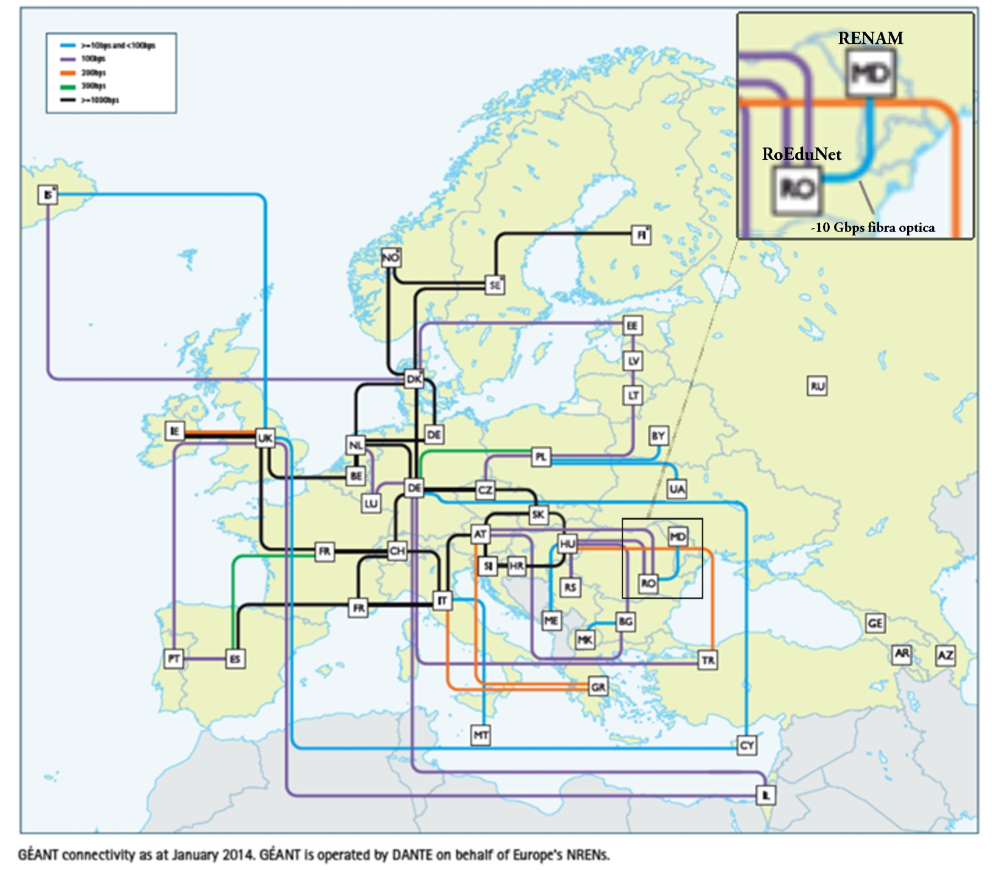
GEANT network connections scheme
4
Notes:
4
4
În prezent Spaţiul GÉANT este o colaborarea de lider între peste 40 de ţări în beneficiul cercetării și al educației, contribuind la creșterea economică și a competitivităţii Europene. RM este reprezentată de reţeaua RENAM din anul 2004

Slide 5
RENAM: spaţiul electronic al E&C în RM
În Moldova au început să se creeze primele reţele de calculatoare în anii 1994-96 (AŞM, Universităţi, etc.).
Dezvoltarea spaţiului electronic comun în sectorul E&C din Moldova este marcată de fondarea reţelei RENAM în anul 1999, administrată de Asociaţia RENAM.
Scopul RENAM: integrarea reţelelor instituţiilor și dezvoltarea serviciilor TIC în sectorul educației și cercetării naționale.
Notes:
În Moldova au început să se creeze primele reţele de calculatoare în anii 1994-96 (AŞM, Universităţi, etc.).
Dezvoltarea spaţiului electronic comun în sectorul E&C din Moldova este marcată de fondarea reţelei RENAM în anul 1999, administrată de Asociaţia RENAM.
Scopul RENAM: integrarea reţelelor instituţiilor și dezvoltarea serviciilor TIC în sectorul educației și cercetării naționale.
Dar pentru a ajunge la un nivel comparabil cu cel al țărilor UE trebuie să se creeze un mediu favorabil pentru dezvoltarea capacităților naționale în domeniul TIC.

Slide 6
Conceptul reţelei RENAM
Topologia rețelei RENAM reprezintă o arhitectură din trei nivele:
Primul nivel de rețele include nodul central şi canalele optice externe RENAM (Moldova) – RoEduNet (România) în bandă largă (viteze 10 Gbps), conectivitate la GEANT.
Al doilea nivel este infrastructura magistrală care interconectează nodurile principale la viteze până la 1 Gbps şi leagă rețelele universităților şi instituţiilor de cercetare.
Al treilea nivel cuprinde reţelele locale din campusurile universităţilor, instituţiilor de cercetare şi alte organizaţii.
Crearea și punerea în funcție în 2010, a canalului de fibra optica pentru acces la rețeaua GEANT sa realizat în cadrul proiectelor internaționale SEE-GRID-SCI (finanțat de CE) și NIG 982702 – „New RENAM-RoEduNet gateway based on CWDM technologies implementation (finanțate de NATO).

Slide 7
Infrastructura actuală a reţelei RENAM

Slide 8
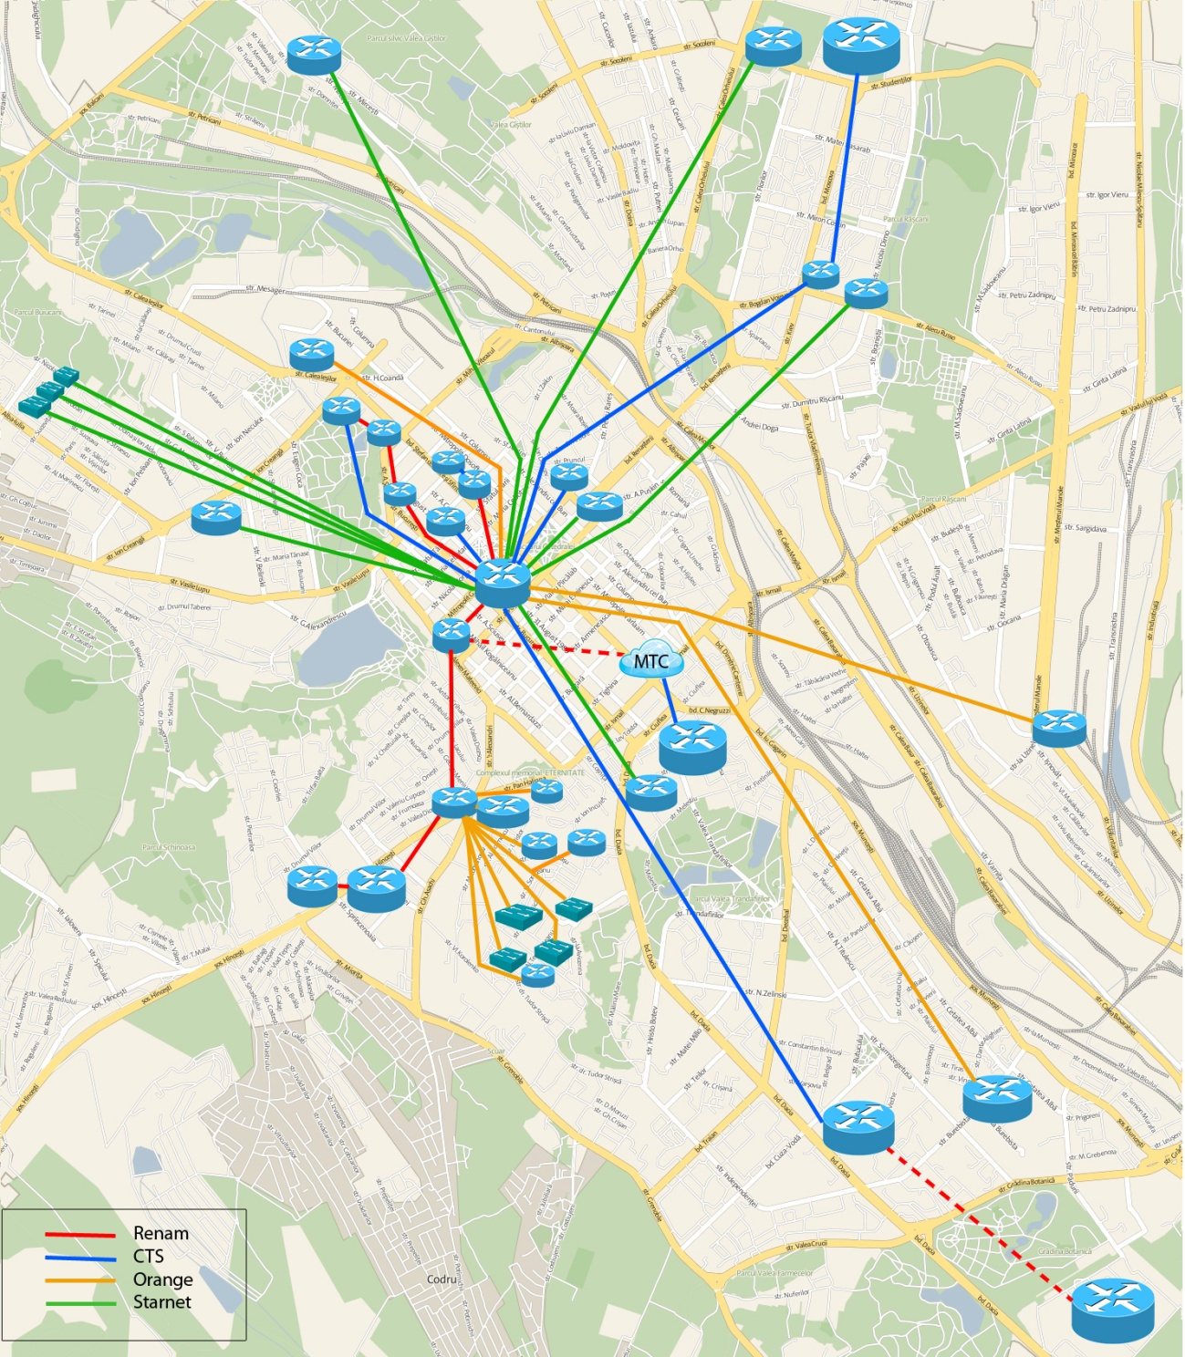
Backbone reţelei RENAM în Chişinău

Slide 9
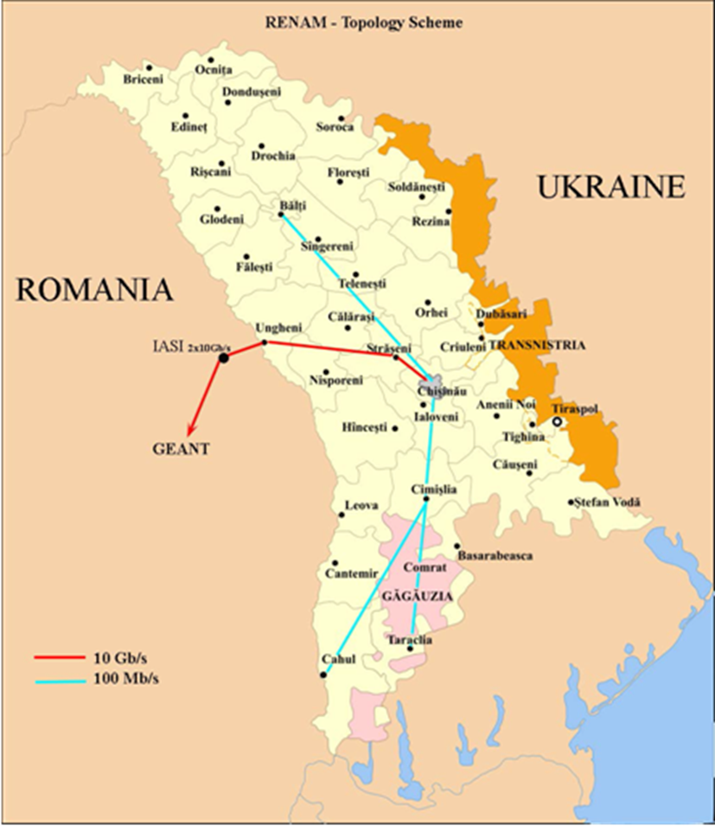
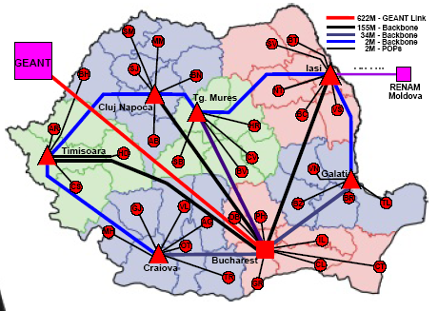
RENAM – RoEduNet Fiber Optic connection
Fiber link project was successfully implemented and the link operation was officially inaugurated in May 2010

Slide 10
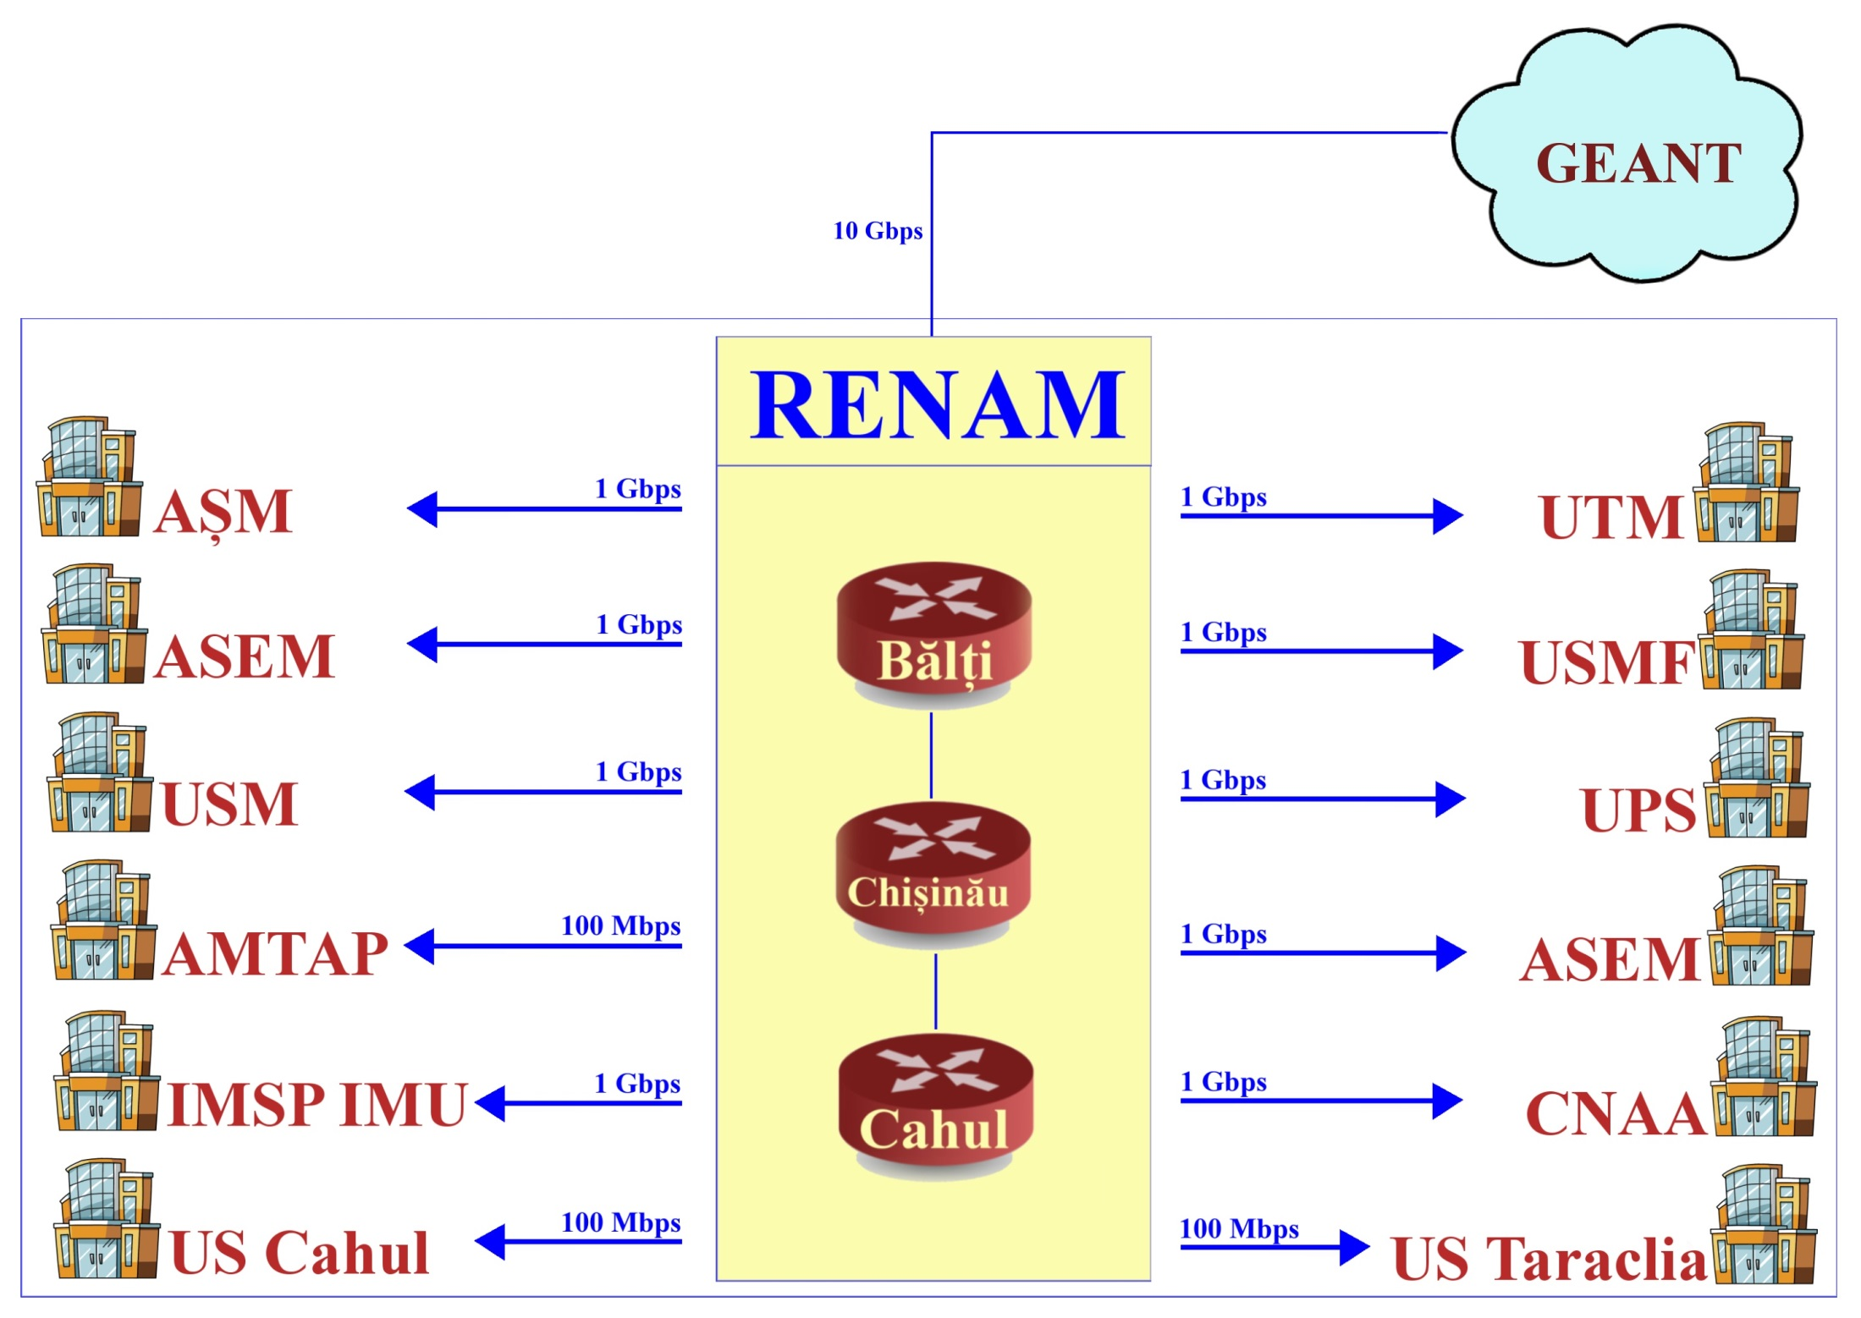
RENAM: National Connectivity
10

Slide 11


Slide 12
RENAM in raport cu alte NREN.
Infrastructura de rețea GEANT prezintă o bază de comparație universală, care poate fi utilizată pentru a evalua nivelul de dezvoltare RENAM ca e-infrastructură în relaţie cu alte țări din Europa. Reţeaua europeană GÉANT prezintă o acoperire geografică semnificativă cu viteze de funcționare de până la 500 Gbps și rămâne una din cele mai avansate rețele de clasă mondială, integrând peste 50 de NREN cu diferite viteze de operare - 10 Gbps, 20Gbps, 40Gbps sau 100Gbps.
Viteză operațională reală a canalelor externe RENAM este de 10 Gbps. Cu toate acestea, viteza de operare în RENAM pentru utilizatorii finali variază de la 100Mbps la 1Gbps.
Tendințele de dezvoltare dovedesc în mod evident necesitatea de a moderniza infrastructura de comunicații RENAM: internă la 10 Gbps şi externă la 20/40/100Gbps.

Slide 13


Slide 14
Planul de acţiuni (2016-2020)
Direcţiile prioritare ale Planului de acţiuni pentru realizarea obiectivelor Memorandumului:
1. Modernizare nodului central şi a canalelor externe de conectare la GEANT (20, 100Gbps, RO, UA);
2. Dezvoltarea infrastructurii magistrale naţionale pentru majorarea capacităţilor de conectare a instituţiilor (la 10 Gbps);
3. Elaborarea, adaptarea şi implementarea serviciilor TIC;
4. Extinderea ariei reţelei RENAM prin conectarea instituţiilor noi;
5. Promovarea suportului financiar din partea Statului.

Slide 15
1. RENAM: conectivitatea regională
Proiectul EaP Connect (2015 -2020) va îmbunătăți conectivitatea regiunii Europei de Est la rețeaua GEANT - Belarus, Ucraina, Moldova, Armenia, Georgia, Azerbaidjan.
Scopul EaP Connect: Crearea eInfrastructurilor moderne ce vor sprijini educația, cercetarea și colaborarea dincolo de granițele naționale.
Rezultatul important scontat pentru RENAM este dezvoltarea infrastructurilor electronice în bandă largă pentru educație, cercetare și inovare. Se are în vedere canale optice interne şi canale optice externe, orientate spre Români şi Ucraina.
15/21
Notes:
At present, widening of regional and global connectivity of RENAM network takes place mostly thanks to participation in the regional R&E networks development projects supported by NATO Science Committee, European Commision, and also thanks to cooperation with partner NRENs of Romania (RoEduNet) and Ukraine (URAN).
One of the aims of POS project is investigation of approaches to develop of modern optical regional infrastructure and optimal ways of its integration with pan-european research network GEANT2.

Slide 16
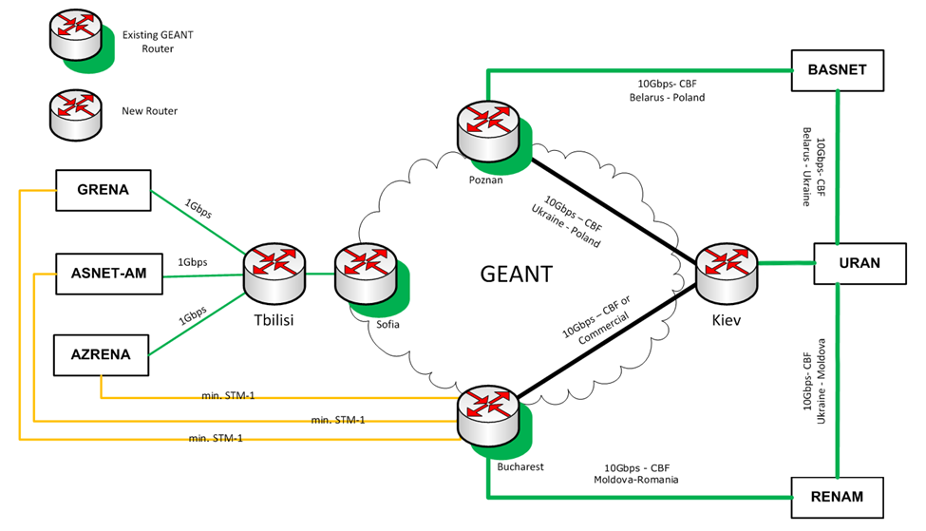

Dezvoltarea conectivităţii regionale la GEANT (EaPConnect project)
Notes:
16

Slide 17
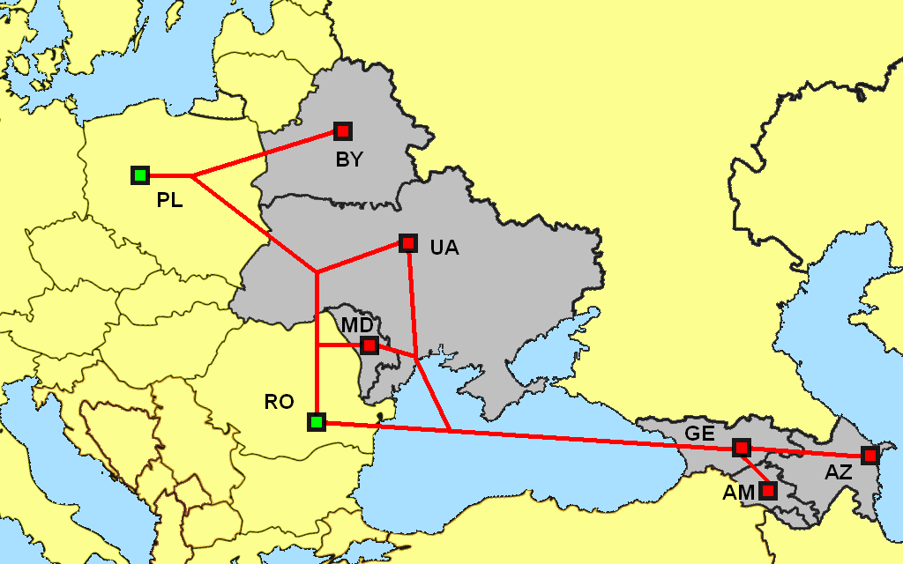
Connectivity for EaP countries.

Slide 18
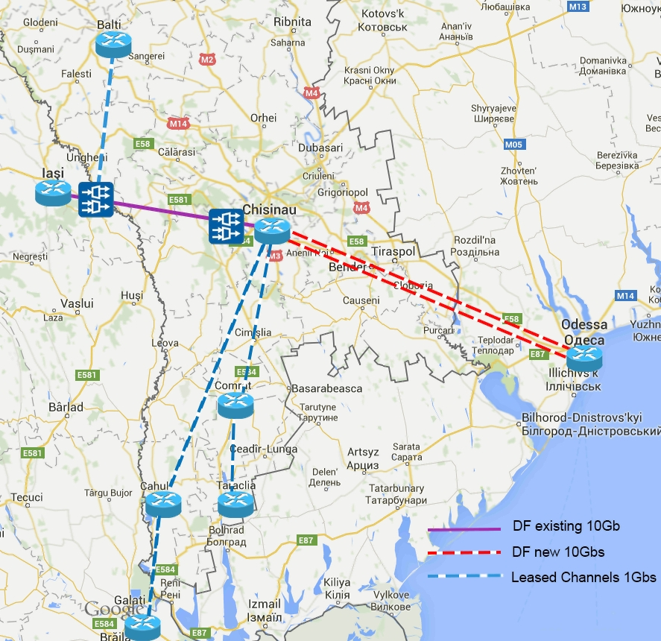
Conectivitatea pentru Moldova
(Proiectul EaPConnect)

Slide 19
2. Dezvoltarea capacităţilor de conectare RENAM la nivel naţional
Tranziția capacității de transport date a infrastructurii RENAM de la 100 Mbps și 1Gbps până la 10Gbps.
Noile soluții de modernizare a infrastructurii includ crearea a două PoP de la Chișinău, care trebuie să modifice structura logică existentă a rețelei.
În nodul central existent (PoP1), situată în blocul nr 2 al Universității Tehnice din Moldova este de așteptat să instaleze Juniper T1600 Core router care va înlocui echipamentul existent Cisco Catalyst 6509, care va fi utilizat ca un router de bază pentru a doua comunicare nod (POP2), care se creeaza in Institutul de Medicina de urgenta. Juniper T1600 oferă până la 1,6 Tbit / s Pachetul de transmisie și de comutare complexă a unui T1600 suporta 100 Gbit / s pe canal.
19/21
Notes:
At present, widening of regional and global connectivity of RENAM network takes place mostly thanks to participation in the regional R&E networks development projects supported by NATO Science Committee, European Commision, and also thanks to cooperation with partner NRENs of Romania (RoEduNet) and Ukraine (URAN).
One of the aims of POS project is investigation of approaches to develop of modern optical regional infrastructure and optimal ways of its integration with pan-european research network GEANT2.

Slide 20
3. SERVICII TIC
servicii de infrastructură şi interconectare la Backbone-ul de fibră optică RENAM cu acces la reţeaua academică Pan-europeană GEANT;
acces la serviciile de bază GEANT: EDUGAIN (Identity management - serviciu de autoidentificare şi autorizare a utilizatorilor în cadrul Federaţiei naţionale de management de identificare), EDUROAM (serviciu de acces pentru mobilitate), GTS (GEANT testbed service), etc.;
servicii de calcul performant: GRID (acces la infrastructura regională de calcul distribuit), HPC (High-Performance Computing);
servicii de instruire autorizată CISCO Academy (serviciu de instruire autorizată in domeniul TIC cu obţinerea certificatelor internaţionale);
servicii e-LIBRARY (acces autorizat la publicaţiile ştiinţifice electronice);
Servicii conexe: BackUp System RENAM (utilizarea sistemului de rezervare RENAM pentru informaţiei critice de pe serverele instituţiilor conectate la reţea),
Serviciile TIC pentru E&C au interes comercial scăzut şi costă mai scump de cît serviciile de utilitate publică.
20/21

Slide 21
4. Extinderea ariei reţelei RENAM
Capacităţile reţelei RENAM sunt suficiente pentru conectare tuturor Universităţilor, instituţiilor de cercetare şi altor instituţii din sfera E&C din RM.
Asociaţia RENAM întreprinde măsuri pentru a conecta şi alte entităţi din sfera E&C din ţară, fapt ce va contribui la extinderea ariei reţelei RENAM cu acces la reţeaua academică Pan-europeană GEANT.
21/21
Notes:
At present, widening of regional and global connectivity of RENAM network takes place mostly thanks to participation in the regional R&E networks development projects supported by NATO Science Committee, European Commision, and also thanks to cooperation with partner NRENs of Romania (RoEduNet) and Ukraine (URAN).
One of the aims of POS project is investigation of approaches to develop of modern optical regional infrastructure and optimal ways of its integration with pan-european research network GEANT2.

Slide 22
5. Suportul financiar
Situaţia existentă.
Anual RENAM încheie contracte cu fiecare Universitate, AŞM şi alte instituţii din domeniul educaţiei şi cercetării, în baza modalităţii „dintr-o singură sursa”, sau cu acest an - „procedura achiziţiilor fără publicarea prealabilă a unui anunţ de participare”, prevăzută de Legea privind achiziţiile publice nr. 131 din 03.07.2015 (Art. 54) având la bază caracterul excluziv al reţelei RENAM care este unica reţea eligibilă din ţară integrată în eInfrastructura reţelei academice Pan-europene GEANT.
Practica europeană - noi oportunităţi
Practica ţărilor europene arată suportul considerabil al statului, vizând asigurarea funcţionării eInfrastructurii NREN. În acest context devine oportun şi noi să implementăm această practică şi, cu sprijinul Ministerului educaţiei, să promovăm o Hotărâre de Guvern care să asigure suportul statului pentru funcţionarea şi dezvoltării eInfrastructurii NREN-RENAM .
22/21
Notes:
At present, widening of regional and global connectivity of RENAM network takes place mostly thanks to participation in the regional R&E networks development projects supported by NATO Science Committee, European Commision, and also thanks to cooperation with partner NRENs of Romania (RoEduNet) and Ukraine (URAN).
One of the aims of POS project is investigation of approaches to develop of modern optical regional infrastructure and optimal ways of its integration with pan-european research network GEANT2.

Slide 23
Concluzii şi recomandări
1. Aprobarea obiectivelor Planului de acţiuni pe anii 2016-2020, vizând modernizarea în continuare a capacităţilor eInfrastructurii NREN-RENAM, cu acces la GEANT, conectivitatea în bandă largă şi servicii de calitate TIC, instrumente cheie pentru asigurarea performanţei activităţilor educaţionale, de cercetare şi operaţionale.
2. În temeiul faptului că eInfrastructura RENAM peste 15 ani asigură interoperabilitatea reţelelor la nivel naţional şi european, a promova, cu sprijinul, Ministerului educaţiei, o Hotărâre de Guvern, care:
va legifera alocarea centralizată a surselor financiare necesare pentru asigurarea funcţionării şi dezvoltării eInfrastructurii NREN din Moldova;
va promova conectivitatea egală a instituţiilor din sectorul E&C la sistemul de telecomunicaţii RENAM.

Slide 24
Concluzii şi recomandări
3. Consiliul Rectorilor de comun acord cu AŞM şi Asociaţia RENAM va crea un grup de lucru din reprezentanţii instituţiilor vizate, în scopul:
promovării şi realizării eficiente a prevederilor Planului de acţiuni pe anii 2016-2020 pentru activităţi coordonate privind îmbunătățirea utilizării serviciilor TIC în Universităţi, AŞM şi alte instituţii conectate la reţea;
elaborării Regulamentului de conectare a instituţiilor, având în vedere că performanţa activităţii educaţionale şi de cercetare porneşte de la premiza avantajelor spaţiului digital şi a serviciilor TIC, accesibile pe platforma RENAM - GEANT.
elaborării Programului de extindere a ariei reţelei RENAM

Slide 25
Thank you!
RENAM Association, Chisinau, Moldova
www.renam.md

Slide 26
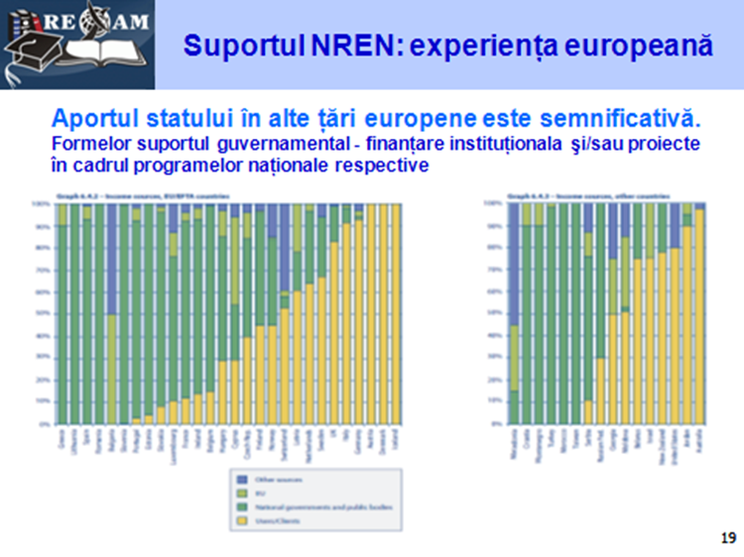
Consiliul Rectorilor din RM 02.2017

Slide 27
RENAM – eInfrastructura sectorului educaţie şi cercetare (E&C)
eInfrastructură sectorului E&C în Moldova peste 15 ani este reprezint de reţeaua RENAM.
Viziunea strategică în domeniul educaţiei este orientată spre asigurarea calităţii studiilor, care poate fi atinsă doar cu sprijinul TIC. Instrumentele TIC urmează să promoveze transferul de cunoştinţe la un nivel mai înalt pentru racordarea sistemului educaţional la cerinţele pieţei muncii.
Cadrul conceptual al eInfrastructurii RENAM este de a integra reţelele instituţiilor de cercetare şi învățământ superior în scopul cooperării eforturilor pentru asigurarea performanţei proceselor educaţionale şi de cercetare.

Slide 28
Planul strategic de acţiuni
Planul strategic de acţiuni pentru realizarea obiectivelor Memorandumului de colaborare şi parteneriat vizând promovarea interoperabilităţii la nivel naţional şi european a sistemelor electronice universitare şi de cercetare, bazate pe eInfrastructura NREN-RENAM în anii 2016-2020.
Obiectivul general al planului este asigurarea suportului tehnologic şi informaţional în vederea îmbunătăţirii performanţei proceselor de cercetare şi învăţământ superior cu alinierea la standardele internaţionale prin asimilarea tehnologiilor şi serviciilor TIC moderne.

Slide 29
1. RENAM: conectivitatea regională
Obiectivele proiectului EaPConnect:
să stabilească o infrastructură regională adecvată, în toate țările din regiune;
să aducă valoare adăugată în Uniunea Europeană printr-o mai bună colaborare și conștientizarea, pentru aproape 2 milioane de studenți, profesori și cercetători din regiunea Parteneriatului estic;
să propună o cale spre integrarea infrastructurilor electronice emblematice (cu anumite obiective) ale Europei, cum ar fi GÉANT, EGI, Prace, etc .;
să mobilizeze experiența proiectului GÉANT pentru a minimiza riscurile și de a obține soluții durabile.
29/21
Notes:
At present, widening of regional and global connectivity of RENAM network takes place mostly thanks to participation in the regional R&E networks development projects supported by NATO Science Committee, European Commision, and also thanks to cooperation with partner NRENs of Romania (RoEduNet) and Ukraine (URAN).
One of the aims of POS project is investigation of approaches to develop of modern optical regional infrastructure and optimal ways of its integration with pan-european research network GEANT2.

